Slide 1
Query是否使用索引 -示例
Mysql 另一个强有力的工具 Explain
这个工具能详细告诉你 Mysql 打算如何、执行你这个Query：

Slide 2
EXPLAIN 解析
Possible_key :该查询可以利用的索引，如果没有任何索引可以使用null
Key : Mysql 从 Possible_key 中所选择使用索引
Key_len :被选中使用索引的索引长度
Rows :显示MySQL认为它执行查询时必须检查的行数

Slide 3
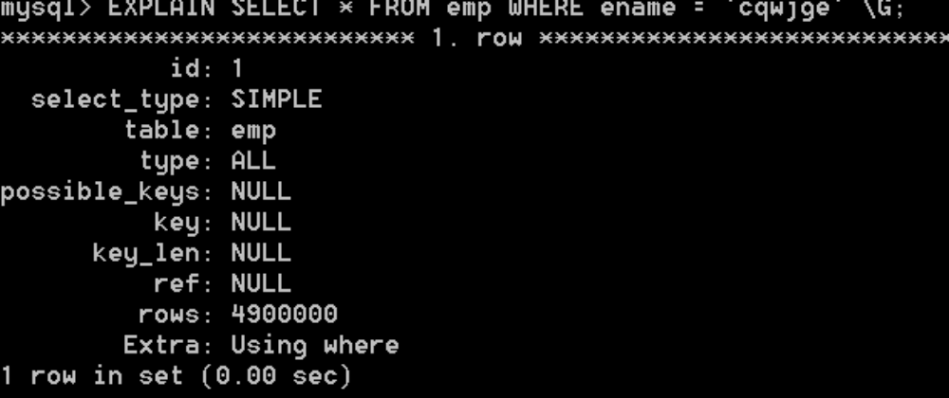
示例

Slide 4
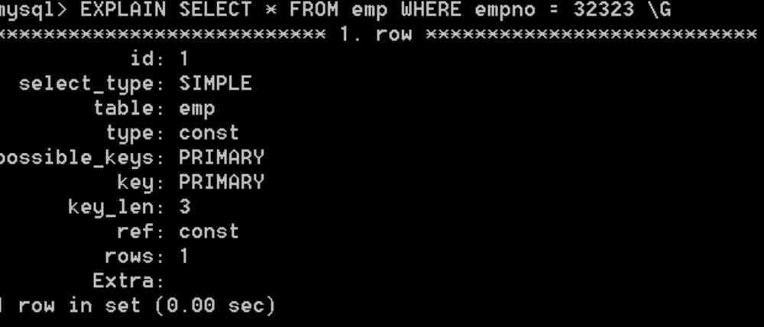
再来试一试 示例

Slide 5
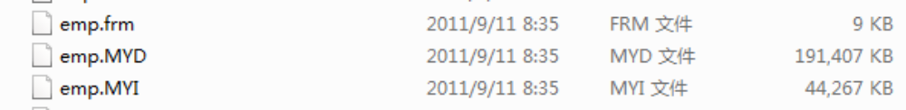
创建索引可不是简单话题
第一:占磁盘空间
第二：对于INSERT UPDATE DELETE 效率低
画

Slide 6
哪些列需要创建索引
较频繁的作为查询条件字段应该创建索引
select * from emp where empno = 1
唯一性太差的字段不适合单独创建索引，即使频繁作为查询条件
select * from emp where sex = '男'
更新非常频繁的字段不适合创建索引
select * from emp where logincount = 1
不会出现在WHERE子句中字段不该创建索引：）

Slide 7
如何创建索引
ALTER TABLE emp ADD INDEX (empno);
ALTER TABLE emp DROP INDEX empno;
SHOW INDEXES FROM emp \G;
主键
唯一性约束

Slide 8
EXPLAIN
EXPLAIN告诉我们MYSQL将使用怎样的执行计划来优化Query

Slide 9
EXPLAIN详解
id
SELECT识别符。这是SELECT的查询序列号

Slide 10
id 示例
SELECT * FROM emp WHERE empno = 3 and ename = (SELECT ename FROM emp WHERE empno = 4) \G;

Slide 11
select_type
PRIMARY :子查询中最外层查询
SUBQUERY : 子查询内层第一个SELECT，结果不依赖于外部查询
DEPENDENT SUBQUERY:子查询内层第一个SELECT，依赖于外部查询
UNION :UNION语句中第二个SELECT开始后面所有SELECT，
SIMPLE
UNION RESULT UNION 中合并结果

Slide 12
UNION 示例
EXPLAIN
SELECT empno,ename FROM emp where empno =3
UNION
SELECT deptno,dname FROM dept where deptno =4 \G;

Slide 13
Table
显示这一步所访问数据库中表名称

Slide 14
Type
对表访问方式
ALL
SELECT * FROM emp \G
完整的表扫描 通常不好
SELECT * FROM (SELECT * FROM emp WHERE empno = 3) a ;
system
表仅有一行(=系统表)。这是const联接类型的一个特
const
表最多有一个匹配行

Slide 15
Possible_keys
Possible_keys
该查询可以利用的索引，如果没有任何索引显示 null
Key
Mysql 从 Possible_keys 所选择使用索引

Slide 16
Rows
估算出结果集行数
EXPLAIN SELECT * FROM emp WHERE empno < 50 \G;
EXPLAIN SELECT * FROM emp WHERE empno = 50 \G;

Slide 17
Extra
查询细节信息
No tables
Query语句中使用FROM DUAL 或不含任何FROM子句
Using filesort
当Query中包含 ORDER BY 操作，而且无法利用索引完成排序，
Impossible WHERE noticed after reading const tables: MYSQL Query Optimizer
通过收集统计信息不可能存在结果
Using temporary
某些操作必须使用临时表，常见 GROUP BY ; ORDER BY
Using where
不用读取表中所有信息，仅通过索引就可以获取所需数据;
Notes:
explain select * from emp order by ename\G => using filesort
explain select * from emp where empno=245690 \G =>using where

Slide 18
优化 limit
当只一行数据使用limit 1

Slide 19
Query优化(原则)
优化需要优化的Query
定位优化对象性能瓶颈
从Explain入手
永远小结果集驱动大结果集#
尽可能在索引中完成排序
只取自己需要的Column
仅仅使用最有效的过滤条件
尽可能避免复杂的join和子查询

